Slide 1




Slide 2
Kiểm tra bài cũ:
Mẹ con cá rô ( 2)
Rô con vọt lên bờ. Chả ngờ, bờ hồ khô cạn, nó nằm thở hí hóp.
Chị gió nghe rô than thở, bèn đi tìm thần mưa. Thần mưa phất cờ. Mưa to đổ về, tràn qua bờ hồ. Rô con vọt về nhà. Nó xin mẹ tha thứ.

Slide 3
Bài 70: ôn - ôt
ôn
ôt

Slide 4
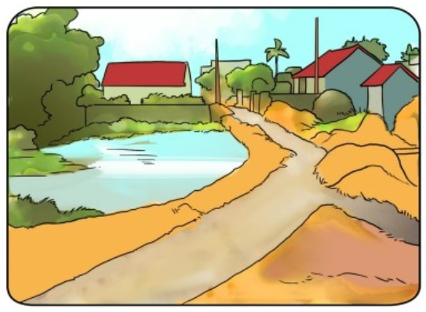
Làm quen
thôn xóm
thôn
th
ôn
ô
n

Slide 5
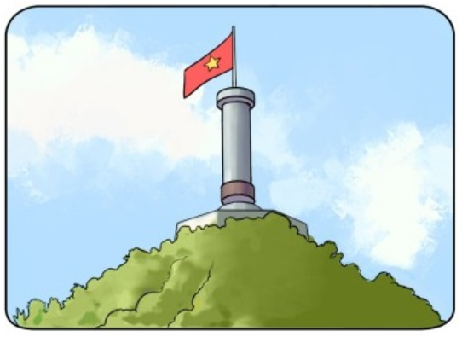
Làm quen
cột cờ
cột
c
ôt
ột
ô
t

Slide 6
Làm quen
ôn
ôt
thôn
cột
thôn xóm
cột cờ

Slide 7
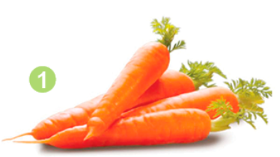
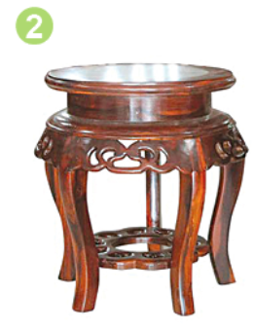
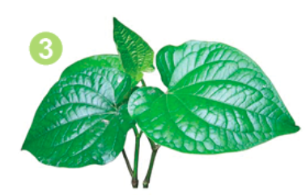
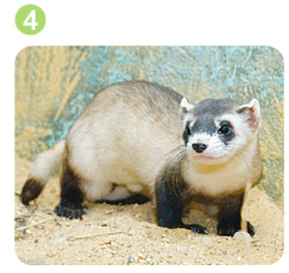
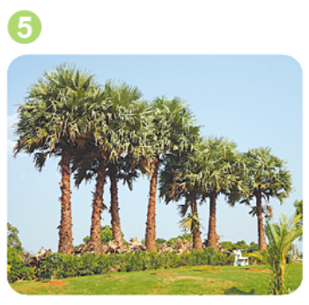
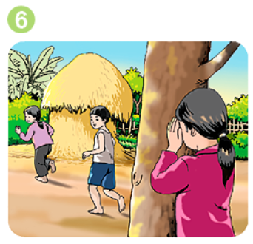
2. Tiếng nào có vần ôn ? Tiếng nào có vần ôt ?
cà rốt
lá lốt
đôn
chồn
thốt nốt
trốn tìm

Slide 8
V
53
1.Gạch 1 gạch dưới tiếng có vần ôn.
Gạch 2 gạch dưới tiếng có vần ôt.
1
2
3
cà rốt
đôn
lá lốt
4
5
6
chồn
thốt nốt
trốn tìm

Slide 9
2. Tiếng nào có vần ôn ? Tiếng nào có vần ôt ?
cà rốt
lá lốt
đôn
chồn
thốt nốt
trốn tìm

Slide 10


Slide 11
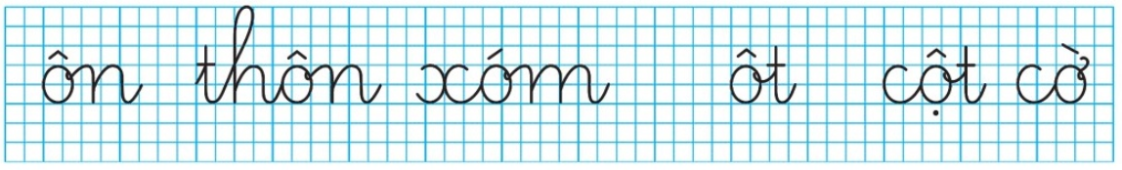
Tập viết

Slide 12
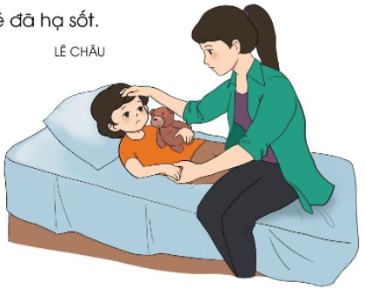
Tập đọc
Nụ hôn của mẹ
Chi bị sốt. Mẹ đưa bé lên trạm y tế. Cô y tá tiêm cho Chi. Chi vẫn nằm thiêm thiếp. Mẹ hôn lên trán Chi. Nụ hôn của mẹ thật ấm áp. Chi từ từ mở mắt, thì thầm:
- Mẹ à, con chả ốm nữa.
Mẹ sờ trán Chi. Bé đã hạ sốt.
Lê Châu

Slide 13
Luyện đọc từ ngữ
nụ hôn
mở mắt
bị sốt
thì thầm
nằm thiêm thiếp

Slide 14
Tập đọc
Nụ hôn của mẹ
Chi bị sốt. Mẹ đưa bé lên trạm y tế. Cô y tá tiêm cho Chi. Chi vẫn nằm thiêm thiếp. Mẹ hôn lên trán Chi. Nụ hôn của mẹ thật ấm áp. Chi từ từ mở mắt, thì thầm:
- Mẹ à, con chả ốm nữa.
Mẹ sờ trán Chi. Bé đã hạ sốt.
Lê Châu

Slide 15
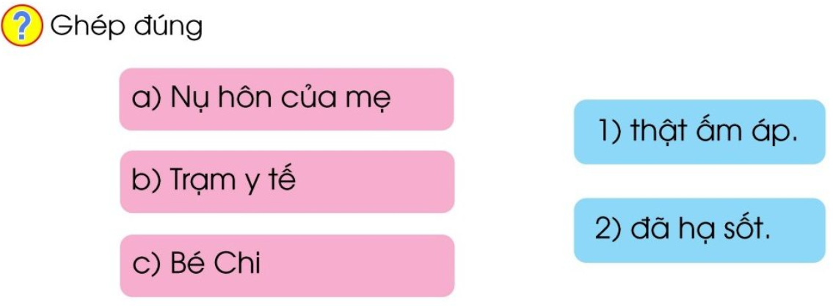

Slide 16
V
54
2. Tập đọc ( Nụ hôn của mẹ )
Nối đúng:
a
Nụ hôn của mẹ
1
thật ấm áp
b
Trạm y tế
2
đã hạ sốt
c
Bé Chi

